Slide 1
Deckblatt Rettungsgeräte
Lehrgang:
Truppmannausbildung Teil 1
(Grundausbildungslehrgang)
6. Unterrichtseinheit: Gerätekunde
6.4 Rettungsgeräte /
Tragbare Leitern / Feuerwehrleinen / Sprungrettungsgeräte

Slide 2
Tragbare Leitern
Tragbare Leitern
Begriff:
Tragbare Leitern sind Leitern, die auf Feuerwehrfahrzeugen
mitgeführt, an der Einsatzstelle von der Mannschaft vom
Fahrzeug genommen und an die vorgesehene Stelle getragen
werden.
FwDV 10
genormte Leitern nach DIN EN 1147:
Steckleiter
Dreiteilige Schiebleiter
Hakenleiter
Klappleiter
Multifunktionsleiter
Anwendung:
Rettungsweg
Angriffsweg
Hilfsgerät

Slide 3
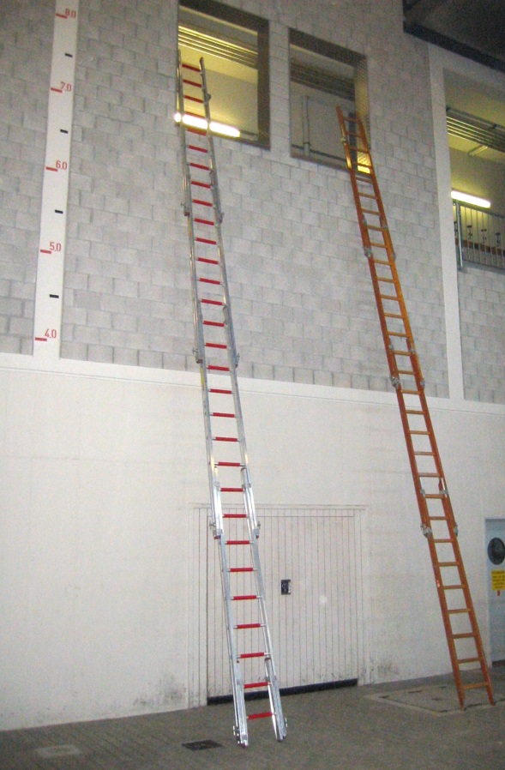
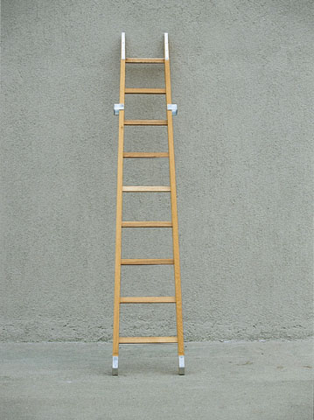
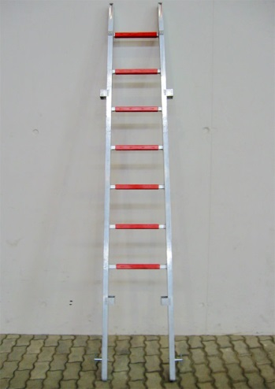
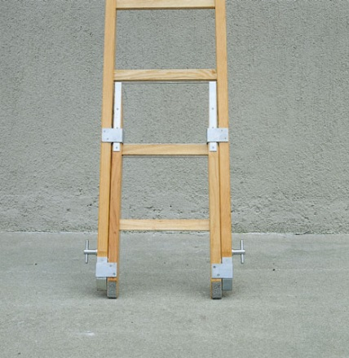
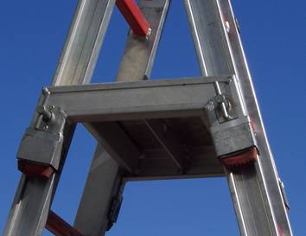
Steckleiter
Steckleiter
B- Teil Holz
mit Einsteckteil
A- Teil Holz
B- Teil Leichtmetall
Verbindungsteil
Steckleiter, vierteilig
Leichtmetall, Holz
Hinweis: Maximal vier Leiterteile zusammenstecken!

Slide 4
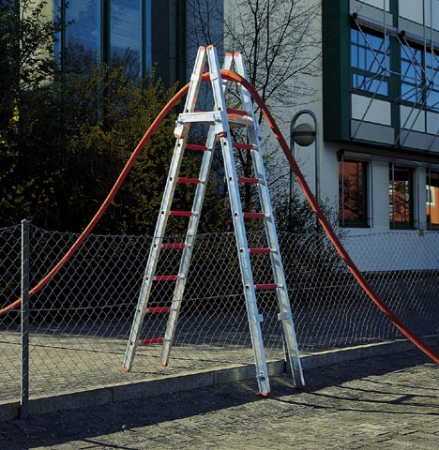
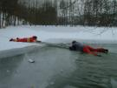
Steckleiter als Hilfsgerät
Steckleiter als Hilfsgerät
Anwendungsbeispiele:
zum Bau einer Schlauch-
überführung
zur Eisrettung

Slide 5
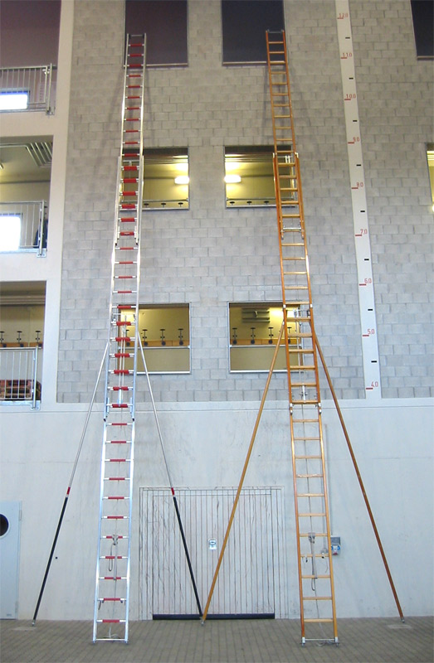
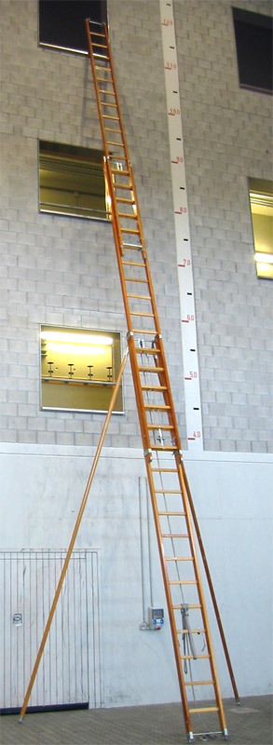
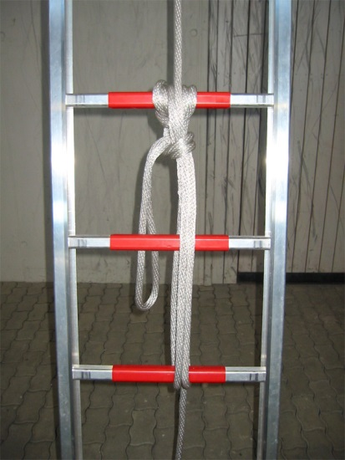
Dreiteilige Schiebleiter
Dreiteilige Schiebleiter
Leichtmetall-
ausführung
Holz-
ausführung
Festlegung des
Bedienungsseils

Slide 6

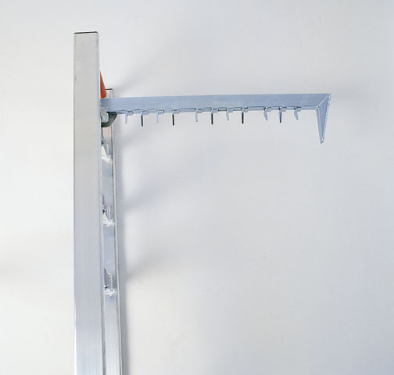
Haken- Klappleiter
Hakenleiter
Klappleiter

Slide 7
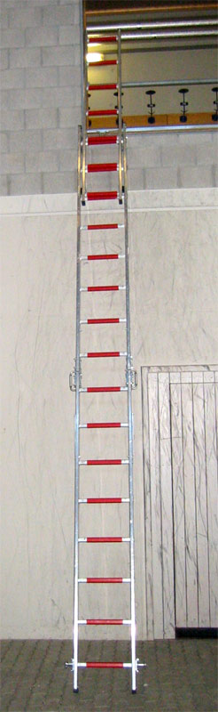
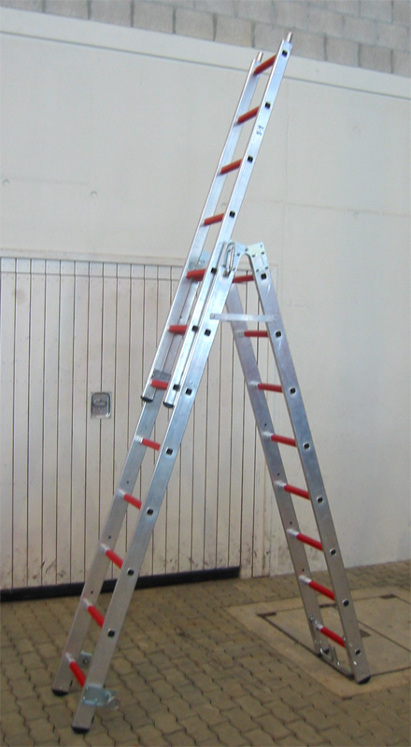
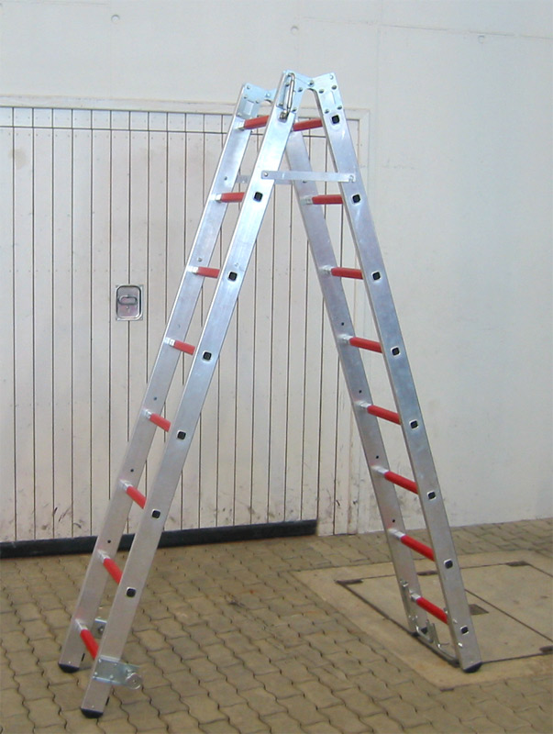
Multifunktionsleiter
Multifunktionsleiter
Beispiele verschiedener Verwendungsmöglichkeiten!

Slide 8
Leiterlängen und Rettungshöhe
Leiterlängen und Rettungshöhe
Leiterart | Gesamtlänge | Länge auf Fahrzeugen | Rettungshöhe
4- teilige Steckleiter | 8,40 m | 1 Teil = 2,70 m 2 Teile = 4,60 m 3 Teile = 6,50 m 4 Teile = 8,40 m | ca. 7,00 m
Dreiteilige Schiebleiter | 14,00 m | 5,60 m | ca.12,20 m
Hakenleiter | 4,40 m | 4,40 m | theoretisch unbegrenzt
Klappleiter | 3,25 m | 3,25 m | ca. 1,90 m
Multifunktions- leiter | ca. 9 m | 2,30 m | ca. 7,70 m

Slide 9
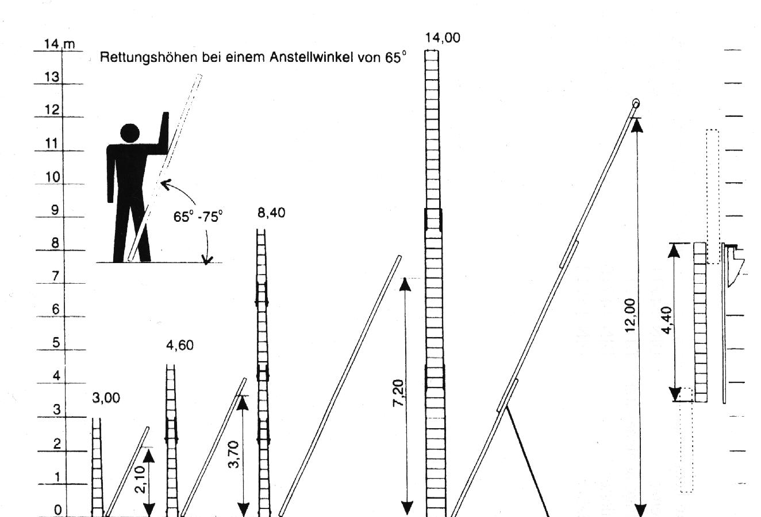
Leiterlängen und Rettungshöhe
Leiterlängen und Rettungshöhe
Klapp-
leiter
Steckleiter
Dreiteilige Schiebleiter
Hakenleiter
zwei-/vierteilig

Slide 10
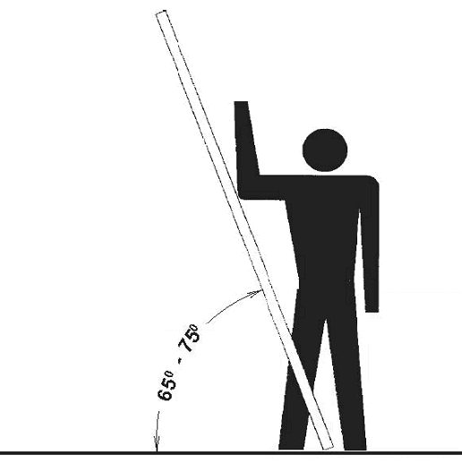
Einsatzhinweise tragbarer Leitern
Einsatzhinweise tragbarer Leitern
Aufstellwinkel beachten, siehe Bild
Abstände bei elektrischen Freileitungen beachten:
Spannung in Volt Mindestabstand
bis 1.000 1 m
über 1.000 bis 110.000 3 m
über 110.000 bis 220.000 4 m
über 220.000 bis 380.000 5 m

Slide 11
Einsatzhinweise tragbarer Leitern
Einsatzhinweise tragbarer Leitern
Leiter nicht auf ungeeignete Unterlagen, wie Kisten, Steinstapel, Tische
oder ähnlichem sowie nicht auf weichen oder glatten Untergrund aufsetzen –
auf festen Stand achten – erforderlichenfalls gegen Wegrutschen sichern
Leiter an sichere Auflagepunkte anlegen und beim Besteigen sichern
Klappleitern und Hakenleitern dürfen nur mit einer Person belastet werden
Steckleitern und Schiebleitern dürfen, unabhängig von der Rettungshöhe, mit
maximal zwei Personen belastet werden
Hakenleiter nicht als Anstelleiter benutzen
Schiebleiter im Freistand nicht über die Stützstangen hinaus besteigen
Eine am Gebäude, unbesetzte Leiter darf nicht ohne weiteres entfernt
werden!

Slide 12
Einsatzhinweise tragbarer Leitern
Einsatzhinweise tragbarer Leitern
Ein Strahlrohr darf von der Leiter aus nur eingesetzt werden, wenn die Leiter
am Leiterkopf befestigt ist und der Strahlrohrführer sich mit dem Feuerwehr –
Haltegurt sichert
- auf die Einhaltung der Strahlrohrabstände nach DIN VDE 0132,
Brandbekämpfung im Bereich elektrischer Anlagen ist zu achten
Das Strahlrohr darf nur jeweils bis zu einem Winkel von 15 ° zu den Seiten
hin eingesetzt werden
Schlauchleitungen dürfen nicht auf der Leiter verlegt oder an ihr befestigt werden.
Eine Ausnahme ist der Strahlrohreinsatz direkt von der Leiter aus, wobei sofort
nach Beendigung des Löscheinsatzes dieser Angriffs- und Rettungsweg freizu-
machen ist
Schadhafte Leitern sind der Benutzung sofort zu entziehen!

Slide 13
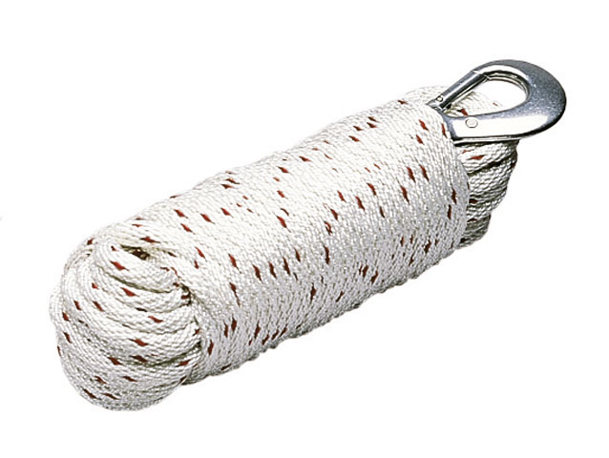
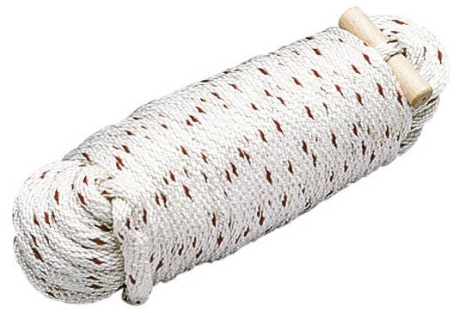
Feuerwehrleine
Feuerwehrleine
Feuerwehrleine mit Karabiner
Feuerwehrleine mit Holzknebel

Slide 14
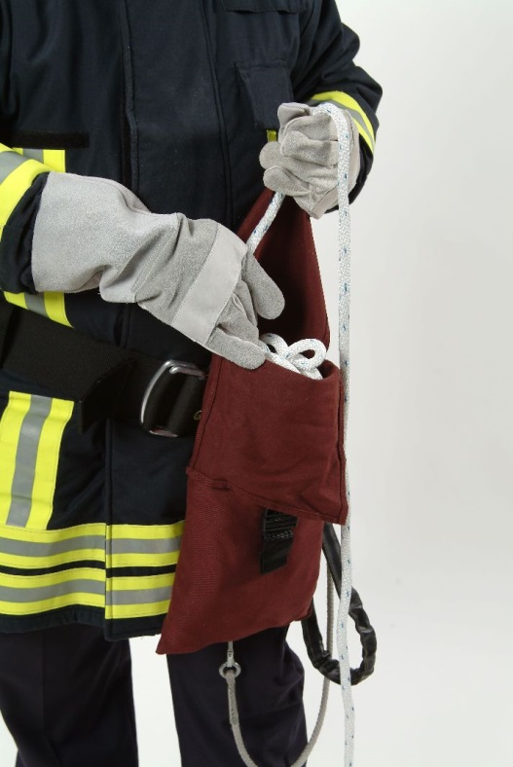

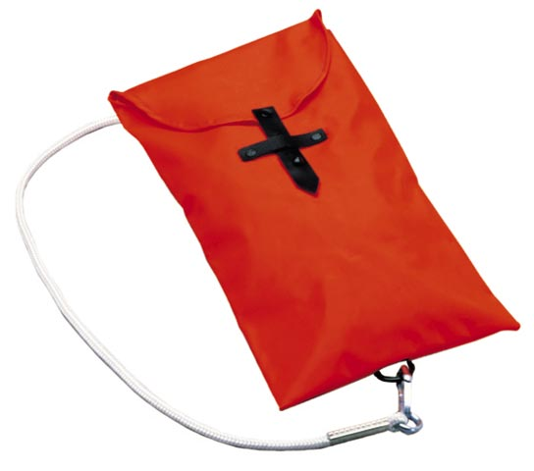
Feuerwehrleinenbeutel
Feuerwehrleinenbeutel
Einlegen der Feuerwehrleine
in den Feuerwehrleinenbeutel

Slide 15
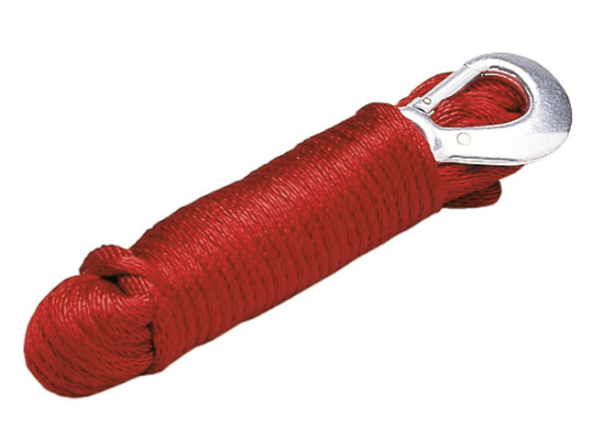
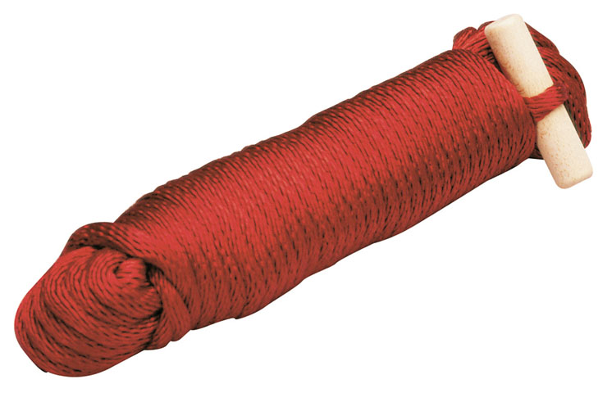
Mehrzweckleine
Mehrzweckleine
Mehrzweckleine mit Karabiner
Mehrzweckleine mit Holzknebel

Slide 16
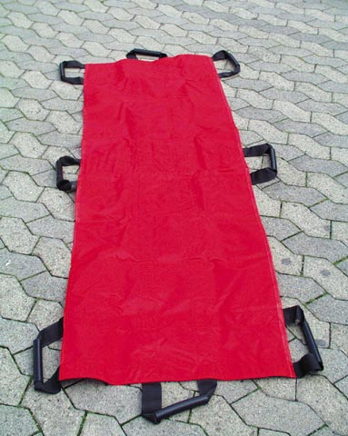
Rettungstuch
Rettungstuch

Slide 17
Sprungrettungsgeräte
Sprungrettungsgeräte
Sprungrettungsgeräte dienen zum Auffangen von frei fallenden Personen.
Der Sprung in ein Sprungrettungsgerät für hilflose Personen sowie für das
Einsatzpersonal ist nicht ungefährlich. Deshalb dürfen keine Übungssprünge
ausgeführt werden.
Sprungpolster = pneumatisches Sprungrettungsgerät, dass für die
zum Herstellen und Wiederherstellen der Einsatzbereitschaft eine
Bedienmannschaft erforderlich ist.

Slide 18
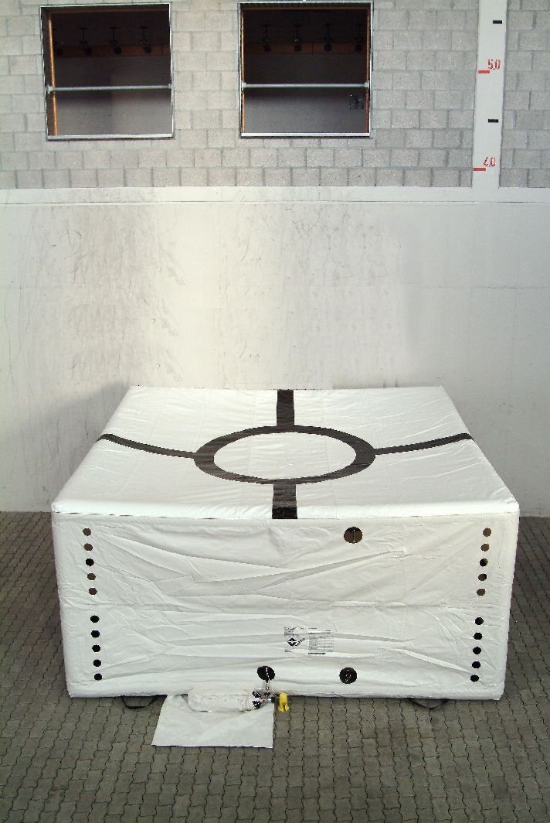
Sprungpolster
Sprungpolster (SP 16)

